Slide 1
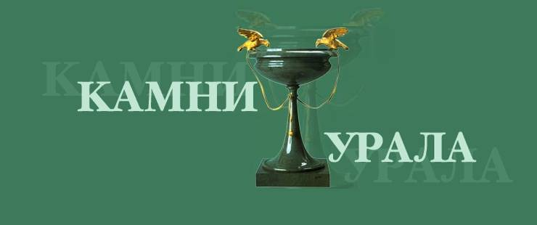

Slide 2
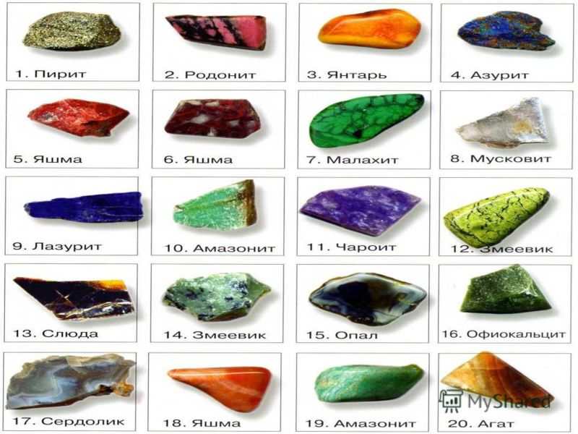

Slide 3
Месторождения камней на Урале.
Уральские рудники собой представляют целый комплекс месторождений драгоценных пород, содержащих бериллий: фенакит, изумруд, эвклаз, хризоберилл, молибден, керамический полевой шпат и вольфрам. Если рассматривать изумрудные рудники с географической стороны, то они представляют собой полосу шириною 0,5-1,5 км и протяженностью 25 км.
При этом камни, добываемые на Урале, достаточно редко встречаются в других районах России. К таким экземплярам относится уваровит, эвклаз, воробьевит, демантоид, полихромный турмалин и некоторые другие драгоценные камни Урала, фото которых передает всю их неповторимость и природную красоту. Однако, в уральских «кладовых» имеются почти все известные в мире самоцветы. Несколько десятков драгоценных и поделочных камней, порядка тысячи их месторождений и проявлений, в частности несколько сотен яшмовых месторождений, десятки месторождений агата, орлеца — имеющиеся богатства Урала, которыми по праву гордится страна.
Среди всех месторождений самоцветов в мире Урал – совершенно уникальное минералогическое образование не только по количеству, но и по разнообразию. Поэтому перечислить, какие камни добывают на Урале, достаточно сложно. Но многие из них, получив мировое признание, вошли в историю с собственными именами. Наиболее яркими представителями являются мурзинские аметисты, уральские изумруды, тагильский малахит, орская яшма, шайтанский переливт, седельниковский орлец..

Slide 4
Самые востребованные камни:
Урал является богатейшим источником камня, его недра богаты самоцветами. Известный русский минералог А.Е.Ферсман на территории Урала насчитал 55 видов поделочных камней. Уральские самоцветы – одни из лучших в мире Полоса самоцветов прошла по восточным склонам уральских гор. Она объединяет воедино сотни месторождения минеральных камней. Здесь можно встретить рубины, сапфиры, аметисты, бериллы, топазы, турмалины всех цветов, морионы, аквамарины и другие ценные камни. Большинство из них являются пригодными для использования в ювелирных изделиях. Не смотря на то, что практически все камни Урала имеют международное признание, самыми востребованными и достойно выдерживающими конкуренцию считаются всего 6 драгоценных уральских камней.

Slide 5
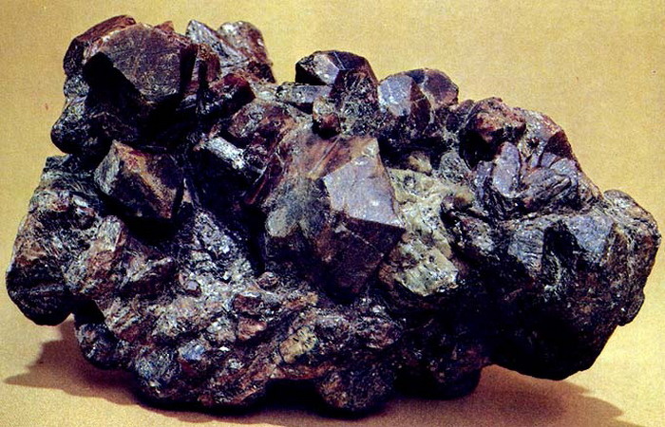
Александрит.

Slide 6
Камень александрит в природе встречается достаточно редко, и обычно он имеет голубо-зеленую окраску. Но иногда встречаются экземпляры бронзового оттенка, а самая большая редкость – это бесцветный александрит. Характеристика камня обуславливается средой его образования, благодаря которой он очень твердый, но при этом, как правило, прозрачный. Представляет собой одну из вариаций хризоберилла. Обладает стеклянным блеском. По величине эти минералы обычно небольшие.
Месторождения: минерал александрит добывается в различных странах, среди которых — Россия, Шри-Ланка, Бразилия, страны Африки. Но в наибольшем количестве александрит в природе встречается на Урале и в Бразилии. Следует отметить, что африканские александриты не столь контрастны, в то время как экземпляры из Уральских месторождений отличаются необычайной яркостью.
Цвет: александрит наиболее известный и широко используемый вид хризоберилла. Из-за своей великолепной способности поглощать определенные цвета, этот камень выглядит зеленым при дневном свете и красновато-фиолетовым при искусственном освещении.

Slide 7
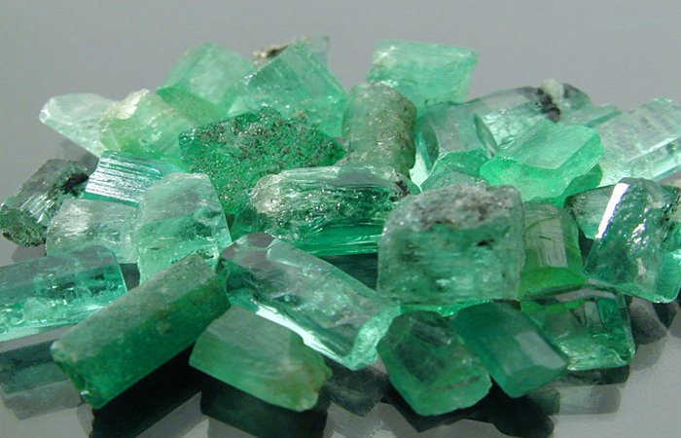
Изумруд.

Slide 8
Изумру́д — минерал, драгоценный камень бериллиевой группы. Согласно классификации Ферсмана изумруд, наравне с алмазом, сапфиром, рубином, хризобериллом, александритом,благородной шпинелью и эвклазом, относится к самоцветным камням первого порядка.Главными критериями качества изумруда являются его цвет, и затем — прозрачность. Идеальный изумруд — прозрачный камень равномерно распределённого насыщенного цвета. Крупные бездефектные изумруды густого тона весом от 5 каратценятся дороже алмазов.
Месторождения:Хорошие изумруды редки, основная их масса встречается в колумбийских месторождениях Тунха (месторождение открыто в 1555 году) и Мусо(известны с 1537 года), в Новой Гранаде, Замбии, Бразилии и Египте. Изумруды более низкого качества находят в Хабахтале, в Зальцбурге(Австрия), в горах Моурн (Ирландия), на озере Мьёзен (Норвегия) и в некоторых других местностях.Изумруды также добываются в России, США, Канаде, Австралии, Испании, Франции, Швейцарии, Италии, Германии, Болгарии, Казахстане, Пакистане, Афганистане, Индии, Китае, Камбодже, Египте, Эфиопии, ЮАР, Сомали, Нигерии, Намибии, Танзании, Зимбабве, Мозамбике и на Мадагаскаре.
Цвет;
Цвет камня делится на три компонента: тон, насыщенность и светлота. Изумруды бывают различных оттенков — от жёлто-зелёного до сине-зелёного, однако основным тоном обязательно является зелёный, вплоть до самого тёмно-зелёного тона.
Распределение окраски изумруда неравномерное: обычно свободный конец кристалла окрашен ярче, чем его основание, встречаются и зональные кристаллы с продольным изменением интенсивности окраски (часто с более ярким ядром) и с поперечным чередованием светло- и тёмно-зеленых зон. У яркоокрашенных камней даже на глаз заметен дихроизм — изменение окраски от желтовато- до голубовато-зелёной при повороте кристалла.
Лучшие изумруды имеют примерно 75 % тона по шкале, в которой 0 % — отсутствие цветов, а 100 % — непрозрачный чёрный. Качественный камень должен иметь насыщенный цвет с яркими изумрудными оттенками. Возможен также тусклый зелёный или серовато-зелёный оттенок.

Slide 9
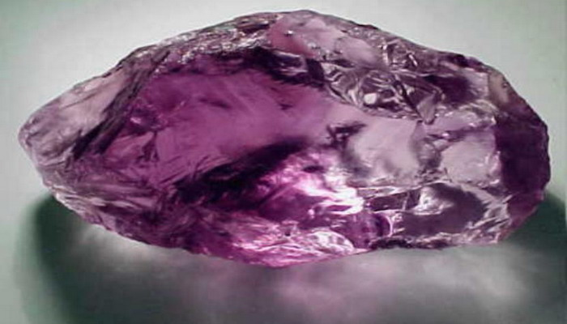
Аметист.

Slide 10
Аметист - синяя, синевато-розовая или красно-фиолетовая разновидность кварца. Встречается обычно в виде свободно сидящих в пустотах и жилах среди кристаллических горных породкристаллов и их сростков. Кристаллы образованы комбинацией плоскостей призмы и ромбоэдра, причём из всех кварцев именно для аметиста характерной чертой является преобладание граней ромбоэдра. Реже кристаллы имеют длиннопризматический или скипетровидный облик. Обычен в друзах и кристаллических щётках внутри агатовых жеод и вминдалинах и трещинах вулканических пород.
Месторождения аметиста встречаются у Оберштейна в Биркенфельде, в Циллертале, в Зибенбюргене, Хемнице, у дер. Ватиха и Липовой близ Мурзинки на Ср. Урале, крупные кристаллы ювелирного качества на Приполярном Урале, на о. Цейлон, у бухты Св. Марии (St. Marys Bay), в Северной Америке и в особенно значительном количестве в Бразилии. Также на Мадагаскаре, в Уругвае, в Армении (щётки небольших кристаллов в агатовых жеодах).Уникальное в своём роде месторождение «Мыс Корабль» находится на Кольском полуострове. Это месторождение известно аметистовыми щётками с ровной и иногда достаточно тёмной фиолетовой окраской.
Для аметиста характерна незначительная переменчивость окраски в зависимости от освещения. Устойчивость окраски аметистов из разных месторождений неодинакова; так, кристаллы аметиста из хрусталеносных жил как правило устойчивы даже к прямому солнечному свету, в то время как аметисты, находимые в жеодах среди осадочных пород обычно быстро выцветают под действием даже рассеянного солнечного света.
При прокаливании уже около 250° аметист теряет свою окраску, переходящую постепенно в жёлтую или зеленоватую, и становится бесцветным. Этим свойством аметиста пользуются часто шлифовальщики, пуская в ход искусственно обесцвеченные аметисты под видом аквамаринов или топазов. Наиболее ценимые по своей окраске и качеству уральские аметисты отличаются тем, что при искусственном освещении окрашиваются в красивый фиолетово-красный цвет, между тем как, например, бразильские аметисты при этих условиях несколько сереют.

Slide 11
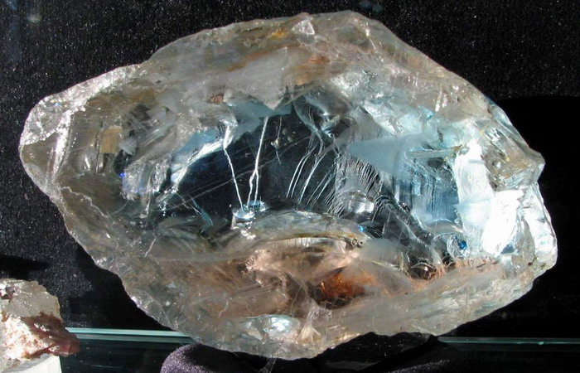
Топаз.

Slide 12
Натуральный топаз представляет вторую группу ювелирных камней и является фторсодержащим силикатом алюминия. Своим названием минерал обязан острову Топазос, расположенному в Красном море (сегодня Сент-Джонс). Это одна из версий, согласно другой, слово «топаз» произошло от санскритского «topas», означающего «тепло», «пламя», огонь». Эта версия имеет право на жизнь, хотя в Индии издавна «топазом» называли все драгоценные минералы желтого цвета. Визитная карточка минерала – разнообразие цвета, выраженный блеск и приемлемая стоимость. Благодаря чистоте и неповторимой игре света, особенно при удачной огранке, камень топаз не уступает алмазу.
Месторождение: Самым богатым месторождением является Оуру-Прету и Диамонтино (Бразилия). Там добывают самые красивые кристаллы практически всех существующих цветов. Особенно в цене найденные голубые и прозрачные минералы и, так называемые, «бразильские рубины» (камни красного цвета). Известно 2 крупных месторождения. Одно находится вдоль восточных склонов Уральских гор, а другое расположено в Забайкалье недалеко от Нерчинска. На востоке Сибири тоже существует месторождение, но менее известное. В этих районах добывают кристаллы самых разных оттенков: голубые, желтые, зеленые, красноватые, бледно-коричневые.
Минерал чувствителен к жаре. Она способна изменять его цвет. Камень твердый, но хрупкий, свободно ломается. Обусловлено это совершенной спайностью по всем 3 направлениям. Самоцвет хоть и известен как драгоценный минерал, но в природе встречается чаще, чем другие.

Slide 13
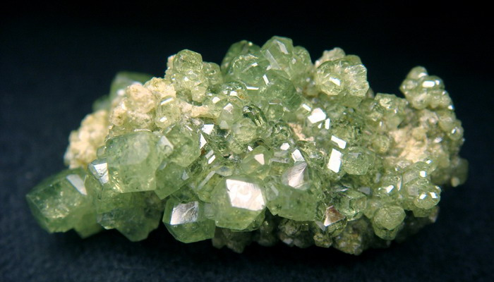
Демантоид.

Slide 14
Деманто́ид -прозрачная, имеющая зелёные и желтовато-зеленые оттенки, ювелирная разновидность минерала андрадита группы граната. Встречается редко. Особенностью уральского демантоида, за которую он ценится ещё выше в отличие от остальных камней, являются включения биссолита, так называемый "конский хвост", который придаёт камню дополнительную красоту и своеобразие. Однако указанные включения имеют не все демантоиды .
Известны месторождения в России, Намибии, Кении и Танзании. Месторождение демантоидов на территории России впервые было открыто в 1874 году на реке Бобровке (Средний Урал), недалеко от Екатеринбурга. Позднее найдены в деревне Полдневая (близ г. Полевской). Отсюда возникло несколько альтернативных наименований демантоида: его называли «бобровским гранатом», а также «уральским изумрудом» или «уральским хризолитом». А. Ферсман в своей знаменитой книге «Рассказы о самоцветах» упоминает, что на Западе демантоид нередко фигурировал как «русский» или «сибирский хризолит». Позже месторождения демантоида на территории России были открыты наКамчатке. Красивый ярко-зеленый демантоид встречается вместе с флогопитом и кальцитом в породах ковдорского карбонатитового массива в Мурманской области.
Крупные месторождения этого камня разрабатываются только на Среднем Урале. Максимальная добыча ювелирного демантоида осуществлена в 1913 году и составила 104 килограмма. Кристаллы ювелирного качества при этом редко превышали размер в 5 мм, а кристаллы в 10 мм считались и считаются поныне уникальными. Самые крупные кристаллы демантоида имели массу 252,5 и 149,0 карат. В настоящее время месторождение Каркодинское на Среднем Урале является основным поставщиком ювелирного демантоида на мировой рынок.

Slide 15
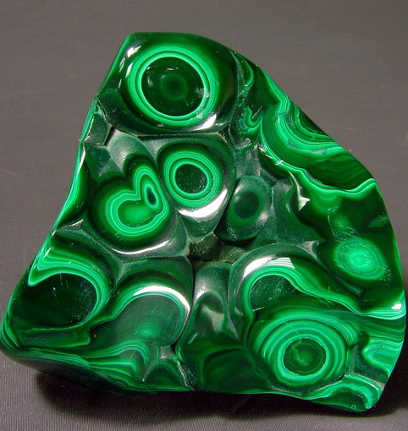
Малахит.

Slide 16
Малахит, крупнейшие и непревзойденнейшие по качеству и запасам руд месторождениякоторого были обнаружены в начале XVIII века на Урале, в общем-то известен людям издавна. Объясняется это довольно просто. Историки достоверно установили, что вслед за каменным веком цивилизации человечество вступило сразу в медный век. Медь стала первым металлом, чье название обозначило целую эпоху в развитии человечества.
С годами запасы малахита на Урале уменьшались и к началу XX века практически истощились. Стали строго учитываться даже небольшие находки малахита. Администрация Меднорудянского рудника принимала в начале 1900-х годов чрезвычайные меры для предотвращения хищений малахита. Вся территория рудника была обнесена высоким забором. Вход и выход возможен стал для всех только через проходную, где проходящих подвергали досмотру и обыску. Руды, в которых мог быть малахит, подавались в специальное помещение, где глинистая порода старательно промывалась, а обнаруженные куски плотного малахита протирались и отправлялись в браковочный зал.
Формы выделений малахита в природе на редкость разнообразны. Хорошо образованные кристаллы весьма редки и всегда мелки, имеют столбчатый, пластинчатый, игольчатый вид, имеют тенденцию к расщеплению с образованием пучков, пушистых шариков, расщеплённых наподобие розетки «сферокристаллов», сферолитов и их эксцентрических разновидностей — «сфероидолитов» и гроздьевидных «сфероидолитовых дендритов». Наиболее характерны и общеизвестны сферолитовые тонковолокнистые концентрически-зональные почковидные формы агрегатов, дающие на полированном срезе причудливый красивый рисунок (см. фото). Они растут из сильнопересыщенных неравновесных растворов. Иногда встречается в виде псевдосталактитов^{[3]}. Также в виде прожилков, примазок, зернистых и грубо-шестоватых агрегатов.

